Slide 1


مقرر صحافة
الهاتف المحمول
د. أحمد مجدي شفيق
DGM 311
كلية الإعلام والتسويق
المحاضرة الرابعة

Slide 2



تنفيذ المحتوى
عبر الهاتف المحمول
محاضرة رقم (4)
د. أحمد مجدي شفيق
كلية الإعلام والتسويق

Slide 3
في المحاضرة السابقة
تناولنا دور الهواتف الذكية في إعداد وتحرير المحتوى الصحفي، بدءًا من تطور استخدامها كأداة رئيسية في العمل الإعلامي.
ناقشنا أساسيات العمل الصحفي عبر الهاتف، مثل ضبط إعدادات التصوير والصوت، واستخدام تقنيات تحرير الفيديوهات الحديثة.
تعرفنا على عناصر القصة الصحفية الناجحة كالشخصيات والسياق والصراع، وأهمية التشويق والمفاجأة في تعزيز تأثير المحتوى.

Slide 4

أهداف المحاضرة
بنهاية المحاضرة، سيكون الطلاب قادرين على:
(1) فهم خطوات تنفيذ المحتوى الإعلامي عبر الهواتف المحمولة.
(2) شرح مكونات القصة الإخبارية الناجحة وهيكل القصة.
(3) التعريف بتقنيات التصوير الأساسية بالهاتف المحمول.
(4) تحديد الاعتبارات الفنية قبل الإنتاج، والتغلب على التحديات التقنية.
(5) تعزيز فهم الطلاب لأهمية التفاعل مع الجمهور.

Slide 5
هيكلية القصص الإخبارية
هيكلية القصص الإخبارية

Slide 6
هيكلية القصص الإخبارية
1. المقدمة:
يجب أن تكون المقدمة جذابة وتشد انتباه المشاهد، وتقدم الحكاية بشكل مثير.
2. تفاصيل واقتباسات:
يتم جذب المشاهد بشكل أكبر من خلال الدخول في التفاصيل، واستخدام الاقتباسات وتقديم الأدلة التي تعزز مصداقية القصة.
3. تلخيص الأحداث:
يتضمن المحتوى الأساسي تقديم الخلفية والأدلة التي توضح أهمية متابعة القصة ومدى ارتباطها بحياة المشاهد، مما يعكس أهميتها للجمهور.
4. تصاعد الأحداث:
من الضروري متابعة تطور الأحداث وتبعات القصة، مع تقديم تفاصيل إضافية تعزز فهم المشاهد للقصة.

Slide 7
هيكلية القصص الإخبارية
بناء هيكل القصة الإخبارية
القصة الإخبارية هي سلسلة من اللقطات التي عند عرضها بالتسلسل الزمني، تشكل ما يعرف بالمونتاج، حيث يعتبر المونتاج طريقة أساسية لرواية القصص عبر الفيديو.
كل قصة إخبارية تتكون من بداية ومنتصف ونهاية، وتدور حول (6 أسئلة) أساسية: من، ماذا، أين، متى، لماذا، وكيف. هذه الأسئلة توفر المعلومات الأولية اللازمة لنشر أي قصة، وكل سؤال يمكن أن يوفر إجابات متعددة، ويجب الإجابة على كل سؤال لبناء قصة كاملة.
عند إعداد تقرير إخباري أو قصة مكتوبة أو فيديو توعوي أو دعائي، يجب التأكد من الإجابة على بعض أو كل هذه الأسئلة في كل لقطة لرواية قصة بصرية كاملة.
يتم بناء القصة الإخبارية من خلال عدد من "المشاهد"، حيث كل مشهد عبارة عن مزيج من اللقطات المترابطة التي تشكل "تسلسلًا".

Slide 8
هيكلية القصص الإخبارية
اختيار الفكرة
العالم مليء بالأفكار المتعلقة بالقضايا العامة، يجب أن تكون يقظًا طوال الوقت لملاحظة ما يقوله السياسيون، والمشكلات التي يواجهها الناس وشكواهم.
كما يجب مراقبة وسائل الإعلام بشكل عام، حيث يمكن أن توفر أفكارًا جيدة، حيث أن مراقبة قطاع إعلامي معين تساعد في تحديد اتجاهاته وفهم متى يحدث شيء غير عادي.
القراء يبحثون عن مواضيع منشورة وغير منشورة تنتظر من يغطيها، وتوجد طريقة أخرى هي ملاحظة التغيرات في محيطك وعدم اعتبارها أمرًا عاديًا.

Slide 9
هيكلية الفيديو باستخدام الهواتف المحمولة (الموبايل)
هيكلية الفيديو باستخدام الهواتف المحمولة (الموبايل)
يتم بناء هيكل الفيديو بشكل جيد عندما يتم دمج سلسلة من المشاهد المختلفة في النوع والحجم، من خلال مزج مشاهد متنوعة، يمكن الحصول على تسلسل متكامل لبناء قصة متماسكة.
قد يتطلب الأمر مشهدًا واحدًا فقط للقصص القصيرة، بينما قد تحتاج القصص الأطول والأكثر تعقيدًا إلى تجميع عدة مشاهد.
يتكون كل مشهد من سلسلة من اللقطات المختلفة التي يجب أن تكون مكملة لبعضها البعض، بحيث لا يؤدي التسلسل إلى تشتيت المشاهد.

Slide 10
اعتبارات قبل الشروع في إنتاج المحتوى
اعتبارات قبل الشروع في إنتاج المحتوى
هناك عدة جوانب يجب مراعاتها قبل البدء في إنتاج المحتوى:
أولاً: طول الفيديو
أثناء تصوير وإنتاج الفيديو، ينبغي على الصحفيين اختيار طول مناسب يراعي ضيق وقت الجمهور ومحدوديته، ويتطلب ذلك استخدام مهارات التقدير والذكاء لتقديم محتوى مركز وفعّال، بحيث ينقل الرسالة بوضوح وجاذبية دون إطالة غير ضرورية، مما يضمن الحفاظ على اهتمام المشاهدين.
بالتأكيد لا يوجد رقم قياسي محدد، ولكن إذا كان بإمكانك رواية القصة في دقيقة واحدة، فافعل ذلك، ولا بأس في زيادة الوقت إذا كنت بحاجة إلى خمس دقائق.

Slide 11
اعتبارات قبل الشروع في إنتاج المحتوى
ثانياً: جودة الصوت
هناك جزء واحد من الفيديو لا يجب التهاون فيه أبدًا، وهو الصوت، فإذا كان الصوت في الفيديو سيئًا، فلن يشاهده الناس.
ولضمان عدم إفساد الصوت بسبب الرياح أو الضوضاء الأخرى في الخلفية، من الضروري عند تصوير مقابلات مع أفراد أن يتم ذلك دائمًا في مكان هادئ ومضاء جيدًا قدر الإمكان.
حاول دائمًا الاقتراب من مصدر الصوت بقدر الإمكان، وتجنب تحريك المايكروفون أو الهاتف كثيراً خلال تسجيل المحتوى، وذلك يشمل أيضاً التعليق الصوتي أثناء البث المباشر.

Slide 12
اعتبارات قبل الشروع في إنتاج المحتوى
ثالثاً: القصص التفاعلية
واحدة من أفضل الطرق لجذب الجمهور هي إنشاء مقاطع تفاعلية بالكامل باستخدام صحافة الهواتف المحمولة، وذلك على عكس طبيعة الصحافة التلفزيونية التقليدية، تسمح هذه المقاطع التفاعلية بمشاركة أكبر من الجمهور.
إنشاء مقاطع تفاعلية باستخدام صحافة الهواتف المحمولة يتطلب تقديم محتوى ديناميكي وجذاب، يستفيد من إمكانيات الهواتف، مثل الفيديوهات القصيرة، الصور المباشرة، والتفاعل عبر منصات التواصل.
هذه الاستراتيجية تزيد من اهتمام الجمهور، تعزز التفاعل الفوري، وتسهم في إيصال المعلومة بشكل سريع ومؤثر، كما أن التفاعل يعزز مصداقية القصة وقربها من الجمهور.

Slide 13
اعتبارات قبل الشروع في إنتاج المحتوى
الصحافة التفاعلية باستخدام الهواتف المحمولة
تختلف الصحافة التفاعلية عن النمط التقليدي الذي يتلقى فيه الجمهور المحتوى بشكل سلبي، تتيح صحافة الهواتف المحمولة للمشاهدين المشاركة والتفاعل مع القصة بطرق غير مسبوقة.
هناك العديد من الأمثلة الممتازة للصحافة التفاعلية، بحيث يكمن المفتاح في صنع محتوى تفاعلي جذاب من خلال معرفة متى يجب التوقف والتحكم في الذات.
ومن المهم استخدام عدد محدود من الأدوات المتاحة لتجنب إغراق أو تشتيت الجمهور.

Slide 14
جودة الفيديو والأدوات المستخدمة
جودة الفيديو والأدوات المستخدمة
من العوامل التي يجب على الصحفيين مراعاتها هي نوعية الجهاز المحمول المستخدم، يجب التأكد من اختيار جهاز مزود بإمكانيات تسجيل فيديو عالية الجودة.
معظم الأجهزة الحديثة مجهزة بتطبيقات كاميرا مدمجة قادرة على تسجيل محتوى فيديو بجودة مناسبة، يمكن أيضًا استخدام تطبيقات خارجية لتسجيل الفيديو، والتي توفر ميزات متقدمة لإمكانيات الفيديو.
وهناك العديد من التطبيقات التي توفر إعدادات كاميرا متطورة وأدوات تحرير تفوق تلك الموجودة في المحطات التقليدية، حتى لو كانت القاعدة الصغيرة غير كافية لتثبيت الجهاز، يمكن استخدام أدوات أخرى كدعامة، من المهم تصوير المحتوى بطريقة تسمح بعرضه على الشاشة بشكل واضح.

Slide 15
جودة الفيديو والأدوات المستخدمة
الصحفي الذي يعتمد على المعدات الخفيفة يمثل تطورًا جوهريًا في مستقبل الصحافة، باستخدام هاتف ذكي مع أدوات بسيطة مثل حامل ثلاثي، ميكروفون صغير، وجهاز إضاءة محمول، يمكنه تحسين جودة عمله بشكل ملحوظ، وهذه الأدوات التي تتميز بتكلفتها المعقولة، تسهم في تعزيز المحتوى المنتج عبر الهاتف المحمول.
كما تمنح هذه المعدات الصحفي مرونة وسرعة أثناء العمل الميداني، مما يتيح له توثيق الأحداث فور وقوعها ونشر المحتوى مباشرة على المنصات الرقمية، هذا الأمر يساعد في الوصول إلى جمهور أوسع بطريقة احترافية، مع تعزيز قدرة الصحفي على إيصال المعلومة بكفاءة وفاعلية.

Slide 16
استخدام الهواتف الذكية في الصحافة الميدانية
استخدام الهواتف الذكية في الصحافة الميدانية
أصبح قسم الصحافة الإلكترونية، وخاصة صحافة الهواتف المحمولة، أحد أكثر الأقسام نشاطًا في المؤسسات الإعلامية العريقة، خاصة خلال الفترة الأخيرة مع تصاعد أزمة اللاجئين السوريين القادمين إلى ألمانيا.
تقول إحدى الصحافيات الألمانيات التي غطت توافد اللاجئين باستخدام هاتفها الذكي، تقول: "قمت بتغطية وتصوير اللقطات الحية لوصول اللاجئين إلى ألمانيا، هذه المشاهد تم تحريرها بسرعة عبر هاتفي، ثم تم نشرها على الموقع الإلكتروني.
أدركت أن هذا هو ما يريده المشاهد (تغطية سريعة من قلب الحدث، كل ما أحتاجه هو بطاريات إضافية لتجنب نفاد شحن الهاتف أثناء التصوير).

Slide 17
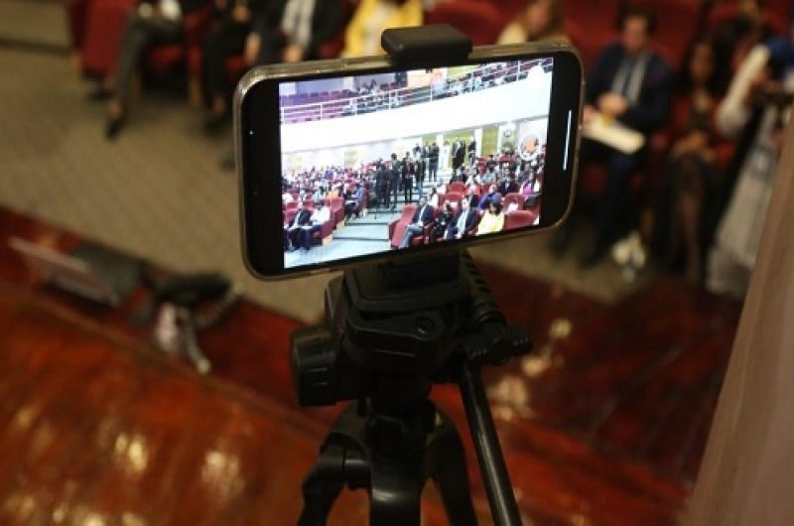
أساسيات تصوير الفيديو عبر الهاتف المحمول
أساسيات تصوير الفيديو عبر الهاتف المحمول
يعتبر الفيديو وسيلة قوية وفعالة لسرد القصص، وتوفر تقنية الهواتف الذكية إمكانيات كبيرة تسمح بمشاركة أوسع في العملية الصحفية.
يمكن لأي شخص يمتلك هاتفًا ذكيًا وبعض الأدوات الأساسية والموارد التعليمية أن يصبح صحفيًا ويساهم في رواية القصص بشكل فعال عبر الفيديو، مع الحفاظ على معايير الجودة القياسية العالمية.

Slide 18
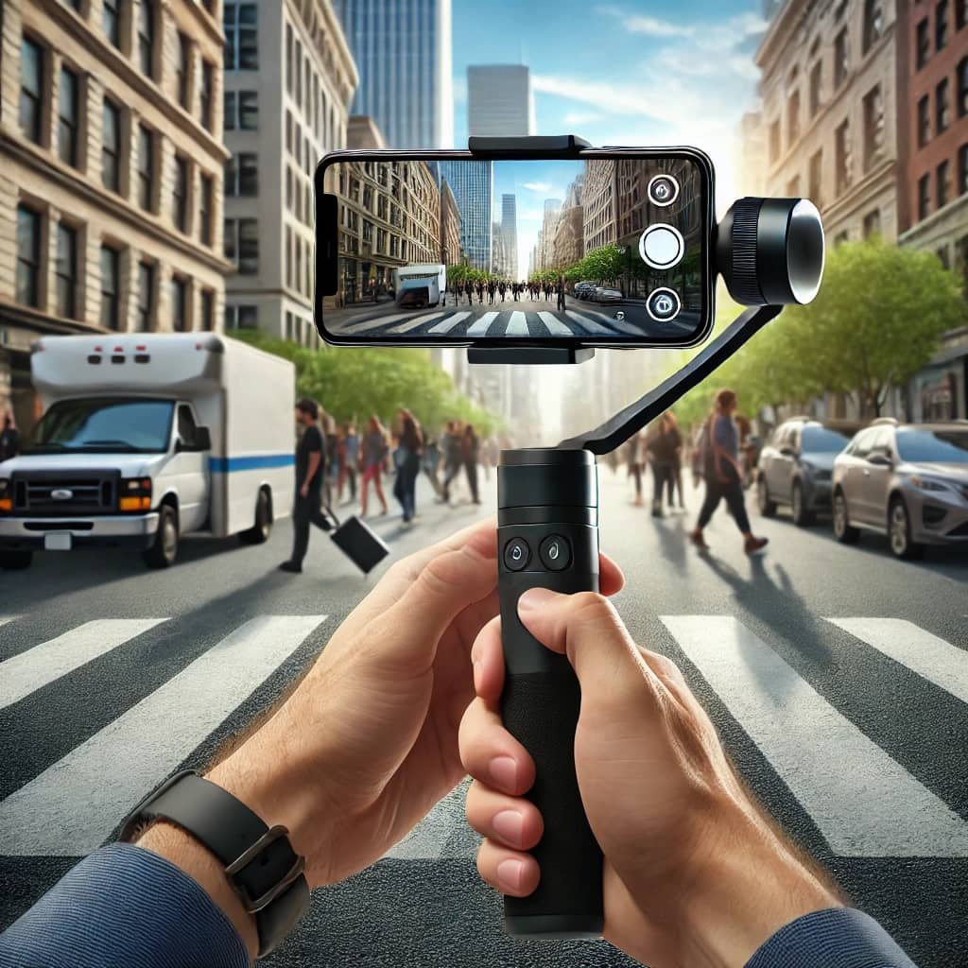
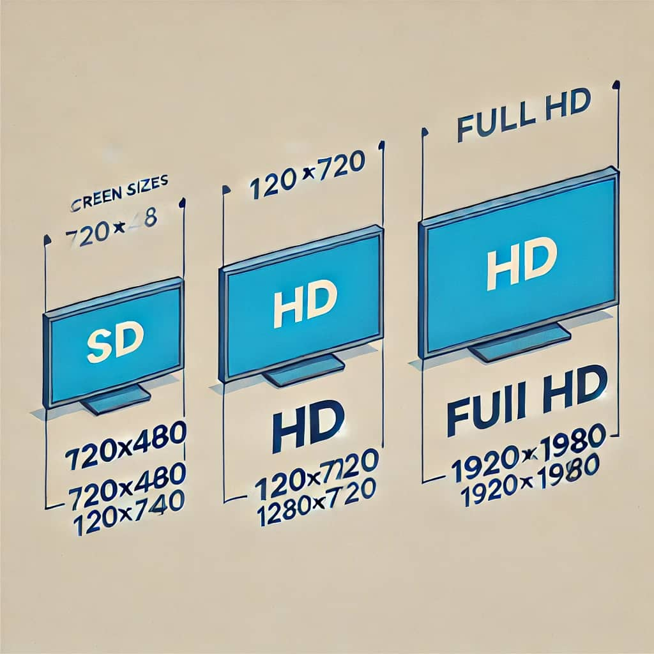
أساسيات تصوير الفيديو عبر الهاتف المحمول
في حالة التصوير الميداني، مع الاعتماد على اتصال إنترنت 3G أو 4G، قد يواجه الصحفي مشكلة بين الرغبة في التصوير بأفضل جودة فيديو متاحة وبين الحاجة إلى تقليل حجم الملف لتسهيل تحميله على شبكة الإنترنت.
تقدم الهواتف الذكية الحديثة مجموعة من صيغ ضغط الفيديو للتسجيل، بما في ذلك:
1. الوضوح القياسي (SD)
2. الوضوح العالي (HD)
3. الوضوح العالي الكامل (Full HD)
للحصول على أفضل جودة، يُنصح بالتصوير بصيغةHD أو بدقة 720 × 480 بكسل، ويتم اللجوء إلى دقة أقل مثل 320 × 240 بكسل فقط في حالة الاتصال بالإنترنت الضعيف للغاية، أو إذا كان مقطع الفيديو طويلًا جدًا.

Slide 19
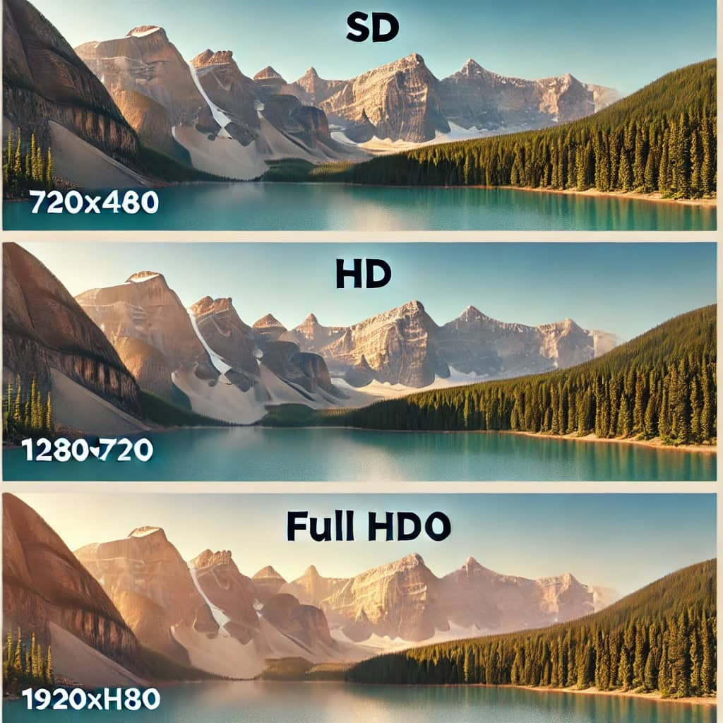
أساسيات تصوير الفيديو عبر الهاتف المحمول
هذه الصورة توضح الفرق بين درجات الوضوح المختلفة باستخدام منظر طبيعي يضم جبالًا وبحيرة وسماء صافية.
في الجزء المخصص لدقة SD (720×480)، تظهر الصورة ضبابية مع تفاصيل أقل وضوحًا.
في دقة HD (1280×720)، تتحسن الجودة، حيث تبدو ملامح الجبال أكثر تحديدًا، والماء أكثر وضوحًا.
أما في دقة Full HD (1920×1080)، فالتفاصيل تصبح في غاية الدقة، حيث تظهر الصخور بدقة عالية، وتعكس المياه بريقًا واضحًا.
هذه المقارنة تبرز كيف تؤثر دقة الفيديو على تجربة المشاهدة، حيث كلما زادت الدقة، زادت التفاصيل ووضوح المشهد.

Slide 20
أهمية الصوت والإضاءة في إنتاج الفيديو
أهمية الصوت والإضاءة في إنتاج الفيديو
يمثل الصوت نصف المعلومات الواردة في الفيديو، لذا يجب الانتباه إلى جودة الصوت أثناء تسجيل كل لقطة.
إذا كان الصوت في الفيديوهات غير قابل للاستخدام، يمكن إزالته واستبداله بصوت آخر أو عدم استخدام صوت على الإطلاق.
وتلخيصاً لما سبق، يمكن أن يكون الفيديو الخاص بك مصاغًا بشكل ممتاز، ولكن إذا كانت هناك مشاكل في جودة الصوت والإضاءة، فإن فعالية المقطع ستتأثر سلبًا.
تعتبر جودة الصوت والإضاءة عنصرين أساسيين لإضفاء طابع احترافي على الفيديوهات، مما يزيد من احتمالية مشاركتها مع الآخرين. لذلك من الضروري تحقيق جودة مناسبة للصوت والإضاءة، بحيث تكون ضمن المواصفات المطلوبة.

Slide 21
إدارة طاقة البطارية أثناء التصوير
إدارة طاقة البطارية أثناء التصوير
عند البدء بالتصوير الميداني، يجب التأكد من شحن البطارية بالكامل، حيث يمكن أن تستنفذ عملية تسجيل الفيديو جزءًا كبيرًا من طاقة البطارية.
قد تحتاج إلى استخدام الهاتف الذكي لأغراض أخرى مثل الاتصالات أو قضاء الوقت، مما يزيد من استهلاك الطاقة، لذلك من المهم إدارة طاقة البطارية بشكل فعال.

Slide 22
نصائح لإطالة عمر بطارية الهاتف المحمول
نصائح لإطالة عمر بطارية الهاتف المحمول

Slide 23
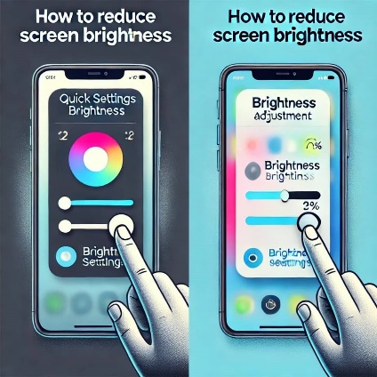
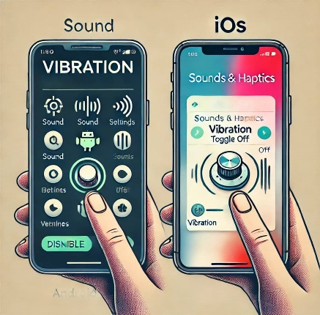
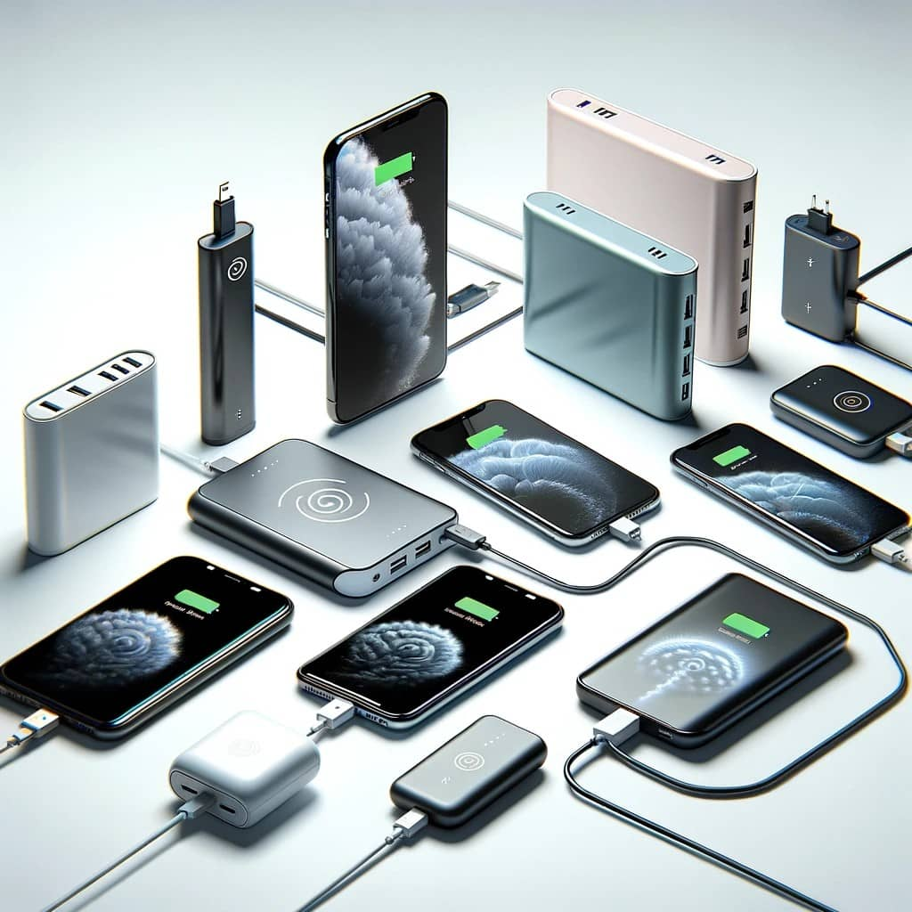
نصائح لإطالة عمر بطارية الهاتف المحمول
1. إيقاف التطبيقات غير الضرورية: قم بإيقاف التطبيقات التي تستهلك طاقة كبيرة أو تلك التي لا تحتاجها أثناء التصوير.
2. تقليل سطوع الشاشة: خفض سطوع الشاشة إلى أدنى مستوى ممكن لتقليل استهلاك الطاقة.
3. تقليل زمن إيقاف الشاشة: اجعل زمن إيقاف الشاشة قصيرًا قدر الإمكان.
4. إيقاف خاصية الاهتزاز: قم بإيقاف خاصية الاهتزاز لتقليل استهلاك الطاقة.
5. حمل بطاريات إضافية (مصادر طاقة): احمل معك بطاريات إضافية، خاصة إذا كنت تقوم بتسجيل فيديو لفترات طويلة.

Slide 24
تنفيذ المحتوى بواسطة الهاتف المحمول
تنفيذ المحتوى بواسطة الهاتف المحمول
- في هذا الجزء من المحاضرة، سنتناول بالتفصيل الخطوات الأساسية لتنفيذ المحتوى بواسطة الهاتف المحمول، مع التركيز على الجوانب العملية والنظرية التي تدعم هذه العملية.
تنفيذ المحتوى بواسطة الهاتف المحمول أصبح أحد الركائز الأساسية في صناعة الإعلام الحديث، حيث يتيح للصحفيين والمنتجين إنشاء محتوى عالي الجودة بسرعة وكفاءة.
يعتمد هذا الأمر على استخدام الأدوات المتاحة على الهاتف المحمول، مثل الكاميرا وبرامج التحرير، لإنتاج مواد إعلامية متنوعة، وتتطلب هذه العملية فهمًا عميقًا لخطوات تنفيذ المحتوى، بدءًا من تحديد الأفكار وانتهاءً بعملية المونتاج، كما أن كل خطوة تحتاج إلى دقة وتخطيط لضمان جودة المحتوى النهائي.

Slide 25
تنفيذ المحتوى بواسطة الهاتف المحمول
أولاً: تحديد الأفكار
- تحديد الأفكار هو الخطوة الأولى والأكثر أهمية في عملية تنفيذ المحتوى.
- بدون فكرة واضحة، يصعب إنتاج محتوى متماسك وهادف.
- يجب أن تكون الفكرة مرتبطة بجمهورك المستهدف وتلبي احتياجاته أو تثير اهتمامه.
- ولتحقيق ذلك يمكن استخدام أدوات مثل تحليل الاتجاهات على منصات التواصل الاجتماعي أو الاستعانة بآراء الجمهور عبر استطلاعات الرأي.
- الفكرة الجيدة يجب أن تكون قابلة للتنفيذ باستخدام الهاتف المحمول، مع مراعاة الإمكانيات التقنية المتاحة.
- يجب أن تكون الفكرة قابلة للتطوير إلى قصة إعلامية كاملة، مع وجود بداية ووسط ونهاية واضحة.

Slide 26
تنفيذ المحتوى بواسطة الهاتف المحمول
ثانياً: رسم المخطط
- بعد تحديد الفكرة، تأتي خطوة رسم المخطط أو "الستوري بورد"، وهي عملية تخطيط مرئي للمحتوى.
- يساعد المخطط في تنظيم الأفكار وتحديد التسلسل المنطقي للقصة الإعلامية.
- في هذه المرحلة، يتم تقسيم المحتوى إلى مشاهد أو أجزاء، مع تحديد الأدوات التي سيتم استخدامها في كل جزء، مثل الكاميرا أو الميكروفون.
- المخطط الجيد يضمن عدم وجود فجوات في المحتوى ويجعل عملية التنفيذ أكثر سلاسة.
- رسم المخطط أيضًا يساعد في تحديد الوقت المطلوب لكل جزء من المحتوى، مما يسهل عملية التحرير لاحقًا.

Slide 27
تنفيذ المحتوى بواسطة الهاتف المحمول
ثالثاً: (1) صياغة المحتوى الإعلامي – الاستهلال
الاستهلال هو الجزء الأول من المحتوى الإعلامي، وهو الذي يحدد انطباع الجمهور عن المادة ككل، ويجب أن يكون الاستهلال جذابًا ومختصرًا، مع تقديم فكرة عامة عن الموضوع.
في صحافة الهاتف المحمول، يمكن استخدام تقنيات مثل اللقطات القريبة أو المؤثرات الصوتية لتعزيز جاذبية الاستهلال.
الهدف من الاستهلال هو جذب انتباه المشاهد في الثواني الأولى، ليجعل تركيزه مع المحتوى المقدم من خلال المادة الإعلامية المقدمة في متن الموضوع.
الاستهلال الجيد يجب أن يطرح سؤالًا أو يثير فضول الجمهور، مما يشجعهم على متابعة بقية المحتوى.

Slide 28
تنفيذ المحتوى بواسطة الهاتف المحمول
ثالثاً: (2) صياغة المحتوى الإعلامي – المتن
المتن هو الجزء الرئيسي من المحتوى الإعلامي، حيث يتم تقديم المعلومات أو القصة بشكل تفصيلي، لذلك يجب أن يكون المتن منظمًا وواضحًا، مع انتقال سلس بين الأفكار.
في صحافة الهاتف المحمول، يمكن استخدام بعض الجوانب الفنية مثل اللقطات المتعددة والمقابلات المصورة لإثراء المتن.
يجب أيضًا مراعاة التوازن بين النص والصور أو الفيديوهات لضمان تجربة مشاهدة ممتعة.
المتن الجيد يجب أن يكون غنيًا بالمعلومات دون أن يكون مملًا، مع الحفاظ على انتباه الجمهور حتى النهاية.

Slide 29
تنفيذ المحتوى بواسطة الهاتف المحمول
ثالثاً: (3) صياغة المحتوى الإعلامي - الخاتمة
الخاتمة هي الجزء الأخير من المحتوى الإعلامي، وهي التي تترك الانطباع النهائي لدى الجمهور، لذلك يجب أن تكون مختصرة وقوية، مع تلخيص النقاط الرئيسية أو تقديم دعوة للعمل.
في صحافة الهاتف المحمول، يمكن استخدام المؤثرات البصرية أو الصوتية لتعزيز تأثير الخاتمة، وذلك لأن الهدف هو ترك الجمهور مع شعور بالإشباع أو الرغبة في معرفة المزيد.
الخاتمة الجيدة يجب أن تكون متوافقة مع طبيعة المحتوى، سواء كان إخباريًا أو ترفيهيًا أو تعليميًا، فلابد أن يكون لكل مجال أسلوب مناسب له في ختام العرض.

Slide 30
تنفيذ المحتوى بواسطة الهاتف المحمول
رابعاً: (1) المونتاج – مقدمة
المونتاج هو عملية تجميع وتحرير المواد المصورة والصوتية لإنتاج المحتوى النهائي.
في صحافة الهاتف المحمول، يمكن استخدام تطبيقات التحرير المتاحة على الهاتف لإنجاز هذه المهمة، كما يمكن الاستفادة من تطبيقات أجهزة سطح المكتب في هذه العملية.
تتضمن عملية المونتاج قص اللقطات غير الضرورية، وإضافة المؤثرات البصرية والصوتية، وضبط التوقيت بين المشاهد.
وبكل تأكيد المونتاج الجيد يعزز جودة المحتوى ويجعل القصة أكثر تأثيرًا.
يجب أن يكون المونتاج متوافقًا مع طبيعة المحتوى، مع مراعاة التوازن بين الإبداع والوضوح.

Slide 31
تنفيذ المحتوى بواسطة الهاتف المحمول
رابعاً: (2) المونتاج - الأدوات والتقنيات
هناك العديد من الأدوات والتقنيات المتاحة لتنفيذ المونتاج على الهاتف المحمول، هذه التطبيقات توفر ميزات متقدمة مثل إضافة النصوص والمؤثرات البصرية وضبط الألوان.
يجب اختيار الأداة المناسبة بناءً على طبيعة المحتوى والمهارات التقنية للمستخدم.
التعلم المستمر لهذه الأدوات يساعد في تحسين جودة المحتوى المنتج.
استخدام التقنيات الحديثة في المونتاج يمكن أن يجعل المحتوى أكثر جاذبية واحترافية.
سنتعرف على هذه الأدوات بالتفصيل من خلال محاضراتنا القادمة، والتي تغطي الجوانب التطبيقية لصحافة الهاتف المحمول.

Slide 32
تنفيذ المحتوى بواسطة الهاتف المحمول
رابعاً: (3) المونتاج - التحديات والحلول
يواجه المستخدمون عدة تحديات أثناء عملية المونتاج على الهاتف المحمول، مثل محدودية مساحة التخزين وصعوبة التعامل مع اللقطات عالية الدقة.
لحل هذه المشكلات، يمكن استخدام التخزين السحابي أو نقل الملفات إلى أجهزة أخرى.
يمكن أيضاً تقليل جودة الفيديوهات أثناء التحرير لتحسين الأداء.
التخطيط المسبق واستخدام الأدوات المناسبة يمكن أن يساعد في التغلب على هذه التحديات.

Slide 33
تنفيذ المحتوى بواسطة الهاتف المحمول
الخلاصة
تنفيذ المحتوى بواسطة الهاتف المحمول يتطلب فهمًا عميقًا لخطوات العملية، من تحديد الأفكار إلى المونتاج.
كل خطوة تحتاج إلى تخطيط ودقة لضمان جودة المحتوى النهائي.
باستخدام الأدوات والتقنيات المتاحة عبر الهاتف، يمكن إنتاج محتوى إعلامي عالي الجودة بسرعة وكفاءة.
التعلم المستمر والتجريب هما المفتاح لإتقان هذه المهارة.
وأخيراً صحافة الهاتف المحمول تفتح آفاقًا جديدة للإبداع والتعبير، مع تلبية احتياجات الجمهور في العصر الرقمي.

Slide 34
تنفيذ المحتوى بواسطة الهاتف المحمول
أهمية تحديد الجمهور المستهدف
قبل الشروع في تنفيذ المحتوى، يجب تحديد الجمهور المستهدف بدقة، حيث أن فهم خصائص الجمهور، مثل العمر والنوع والاهتمامات والموقع الجغرافي، يساعد في صياغة محتوى يتناسب مع احتياجاتهم.
في صحافة الهاتف المحمول، يمكن استخدام أدوات التحليل المتاحة على منصات التواصل الاجتماعي لفهم سلوك الجمهور، هذه البيانات تساعد في توجيه المحتوى بشكل أكثر فعالية.
تحديد الجمهور المستهدف أيضًا يساعد في اختيار الأسلوب المناسب للعرض، سواء كان مرئيًا أو مسموعًا أو نصيًا، وهي نقطة مهمة جداً.

Slide 35
تنفيذ المحتوى بواسطة الهاتف المحمول
استخدام البيانات في تحديد الأفكار
البيانات تلعب دورًا محوريًا في تحديد الأفكار الإعلامية، حيث يمكن استخدام أدوات مثل Google Trends (رابط الموقع https://trends.google.com/trends/) أو منصات تحليل وسائل التواصل الاجتماعي لتحديد الموضوعات الشائعة.
في صحافة الهاتف المحمول، يمكن جمع البيانات مباشرة من الجمهور عبر استطلاعات الرأي أو التفاعل على المنصات الرقمية، هذه المعلومات تساعد في إنشاء محتوى ذي صلة وملائم.
استخدام البيانات ونتائج الاحصاءات والأرقام بكل تأكيد يعزز من مصداقية المحتوى ويجعله أكثر جاذبية للجمهور المستهدف.

Slide 36
تنفيذ المحتوى بواسطة الهاتف المحمول
التخطيط الزمني للمحتوى
التخطيط الزمني هو عملية تحديد المدة الزمنية لكل جزء من المحتوى، وفي صحافة الهاتف المحمول، يجب مراعاة أن المحتوى القصير غالبًا ما يكون أكثر فعالية في جذب الانتباه.
يجب تخصيص وقت كافٍ لكل مرحلة، بدءًا من التصوير وحتى التحرير.
التخطيط الزمني الجيد يضمن عدم التسرع في إنتاج المحتوى، مما يحافظ على جودته.
أيضًا، يجب مراعاة الوقت المخصص للاستهلال والمتن والخاتمة، كما ذكرنا في هذه المحاضرة بحيث يكون هناك توازن بين الأجزاء المختلفة.

Slide 37
تنفيذ المحتوى بواسطة الهاتف المحمول
تقنيات التصوير بالهاتف المحمول
التصوير بالهاتف المحمول يتطلب فهمًا لتقنيات أساسية مثل الإضاءة والتركيز والزوايا.
الإضاءة الجيدة هي العامل الأكثر أهمية في الحصول على لقطات واضحة ومهنية.
يجب أيضًا تجربة زوايا تصوير مختلفة لإضافة عمق وجمالية للقطات.
استخدام الحامل الثابت يمكن أن يحسن من جودة تصوير الفيديوهات.
ولا ننسى أن التدريب المستمر على تقنيات التصوير يساعد في تحسين المهارات وإنتاج محتوى أكثر احترافية، ويمكن للصحفي في بدايات عمله أن يقوم بتدريب نفسه من خلال تصوير عدد من الصور والمقاطع التجريبية قبل التصوير النهائي.

Slide 38
تنفيذ المحتوى بواسطة الهاتف المحمول
تسجيل وتحرير الصوت بالهاتف المحمول
جودة الصوت هي عنصر أساسي في المحتوى الإعلامي، في صحافة الهاتف المحمول، يمكن استخدام ميكروفونات خارجية كما ذكرنا في محاضرتنا السابقة لتحسين جودة التسجيل، ويجب اختيار مكان هادئ لتسجيل الصوت، مع تجنب الضوضاء الخلفية، ويمكن استخدام تطبيقات معالجة الصوت لتحسين الجودة بعد التسجيل.
بكل تأكيد الصوت الواضح يعزز من مصداقية المحتوى ويجعل التجربة أكثر متعة للجمهور، وتحرير الصوت يتضمن إزالة الضوضاء وضبط مستوى الصوت وإضافة المؤثرات الصوتية.
يجب أن يكون الصوت واضحًا ومتوازنًا، مع مراعاة أن يكون مستوى الصوت مناسبًا للفيديوهات أو المقاطع الصوتية، والتقنيات المتقدمة في تحرير ومعالجة الصوت تشمل استخدام المؤثرات الصوتية ثلاثية الأبعاد وضبط الترددات وإضافة الموسيقى الخلفية، وهذه التقنيات تضيف عمقًا عاطفيًا للمحتوى.

Slide 39
تنفيذ المحتوى بواسطة الهاتف المحمول
تحرير الفيديوهات بالهاتف المحمول
تحرير الفيديوهات يتضمن قص اللقطات غير الضرورية وترتيب المشاهد بشكل منطقي.
في صحافة الهاتف المحمول، يمكن استخدام تطبيقات مخصصة لهذه المهمة تناولها في محاضراتنا القادمة.
يجب مراعاة التسلسل الزمني للقصة، مع الانتقال السلس بين المشاهد، أيضًا يمكن إضافة النصوص والمؤثرات البصرية أثناء التحرير، والتحرير الجيد يجعل القصة أكثر تماسكًا واحترافية.
التقنيات المتقدمة في تحرير الفيديوهات تشمل استخدام المؤثرات الانتقالية وضبط الألوان وإضافة الرسوم المتحركة، وبالطبع هذه التقنيات تعزز من جودة المحتوى وتجعل القصة أكثر تأثيرًا.

Slide 40
تنفيذ المحتوى بواسطة الهاتف المحمول
إعداد النصوص والمقابلات
النصوص المكتوبة والمقابلات هي عناصر أساسية في المحتوى الإعلامي.
في صحافة الهاتف المحمول، يجب أن تكون النصوص مختصرة وواضحة، مع التركيز على المعلومات الرئيسية.
في حالة المقابلات، يجب إعداد الأسئلة مسبقًا واختيار مكان مناسب للتسجيل
أيضًا، يمكن استخدام تطبيقات التسجيل الصوتي المدعمة بتقنيات متقدمة والذكاء الاصطناعي لضمان جودة الصوت.
النصوص والمقابلات الجيدة تعزز من قيمة المحتوى وتجعل القصة أكثر تأثيرًا.

Slide 41
تنفيذ المحتوى بواسطة الهاتف المحمول
استخدام المؤثرات البصرية
المؤثرات البصرية تضيف بعدًا إبداعيًا للمحتوى بكل تأكيد، يحدث ذلك عند الاستخدام الأمثل لها، بدون التأثير على المحتوى الرئيسي.
في صحافة الهاتف المحمول يجب أن تكون المؤثرات البصرية متوافقة مع طبيعة المحتوى، دون أن تطغى على المعلومات الرئيسية كما ذكرنا.
أيضًا، يمكن استخدام المؤثرات لتعزيز الاستهلال أو الخاتمة.
المؤثرات البصرية الجيدة تجعل المحتوى أكثر جاذبية واحترافية.

Slide 42
تنفيذ المحتوى بواسطة الهاتف المحمول
إضافة الموسيقى والمؤثرات الصوتية
الموسيقى والمؤثرات الصوتية تعزز من تجربة المشاهدة، في صحافة الهاتف المحمول، يمكن استخدام مكتبات صوتية مجانية أو مدفوعة لإضافة الموسيقى المناسبة.
يجب أن تكون الموسيقى متوافقة مع طبيعة المحتوى، دون أن تشتت انتباه الجمهور.
أيضًا، يمكن استخدام المؤثرات الصوتية لتعزيز اللحظات الرئيسية في القصة.
الموسيقى والمؤثرات الصوتية الجيدة تضيف عمقًا عاطفيًا للمحتوى.

Slide 43
تنفيذ المحتوى بواسطة الهاتف المحمول
إضافة النصوص والترجمة
إضافة النصوص والترجمة يعزز من وصول المحتوى إلى جمهور أوسع، باعتبار تعدد اللغات والحواس لدى الجمهور المستهدف.
في صحافة الهاتف المحمول، يمكن استخدام تطبيقات متخصصة في ترجمة المحتوى لإضافة النصوص والترجمة عبر الأدوات المدمجة بداخلها.
يجب أن تكون النصوص واضحة وسهلة القراءة، مع مراعاة حجم الخط ولونه.
أيضًا، يمكن استخدام الترجمة التلقائية في بعض التطبيقات والمنصات الرقمية.
إضافة النصوص والترجمة يجعل المحتوى أكثر شمولية واحترافية.

Slide 44
تنفيذ المحتوى بواسطة الهاتف المحمول
مثال تطبيقي
(1) سيناريو:
تصوير تقرير إخباري عن فعالية توعوية في الجامعة باستخدام الهاتف المحمول.
(2) تحديد الفكرة:
الموضوع: تغطية فعالية "اليوم العالمي للبيئة" في الحرم الجامعي.
الجمهور المستهدف: الطلاب وأعضاء هيئة التدريس والمهتمين بالبيئة.
(3) رسم المخطط:
الاستهلال: لقطة واسعة للفعالية مع تعليق صوتي: "انطلاق فعاليات اليوم العالمي للبيئة في جامعة ميد أوشن!"
المتن: مقابلة مع منظم الفعالية (باستخدام ميكروفون خارجي لتجنب الضوضاء).
لقطات تفصيلية للأنشطة (ورش عمل، معارض، زراعة أشجار).
الخاتمة: لقطة نهائية مع دعوة للمشاركة: "شاركوا في الحفاظ على كوكبنا!"

Slide 45
تنفيذ المحتوى بواسطة الهاتف المحمول
(4) التنفيذ:
التصوير: استخدام حامل ثلاثي القوائم لضمان ثبات اللقطات، واختيار زوايا متنوعة (لقطات علوية، قريبة من الوجوه)، مع مراعاة الإضاءة الطبيعية وتجنب الظلال القوية.
تسجيل الصوت: استخدام تطبيق Sound Recorder لتسجيل الصوت بوضوح.
إدارة البطارية: إيقاف التطبيقات الخلفية، وتقليل سطوع الشاشة، وحمل بطارية احتياطية.
(5) المونتاج:
استخدام تطبيق InShot لدمج اللقطات، إضافة نصوص توضيحية، وموسيقى خلفية هادئة، وضغط الفيديو إلى دقة HD لتسهيل النشر على منصات التواصل الاجتماعي.
(6) النشر:
مشاركة التقرير على منصات الجامعة الرسمية مع هاشتاغ #اليوم_العالمي_للبيئة.
النتيجة النهائية:
تقرير إخباري قصير (دقيقتين) جذاب، واضح، ويحقق التفاعل المطلوب!

Slide 46
ملخص المحاضرة الرابعة
تناولت المحاضرة الرابعة صحافة الهواتف المحمولة كأداة حديثة وفعالة في صناعة المحتوى الإعلامي، حيث تم التركيز على خطوات تنفيذ المحتوى بدءًا من تحديد الفكرة وصولًا إلى المونتاج النهائي، مع ضرورة التخطيط الدقيق لكل مرحلة، والجوانب الفنية مثل جودة الصوت والإضاءة، وإدارة البطارية لضمان استمرارية العمل الميداني.
أهمية التفاعل مع الجمهور عبر المحتوى القصير والتفاعلي، واستخدام البيانات لتحليل الاتجاهات واختيار الموضوعات، والتحديات التقنية مثل محدودية التخزين وكيفية التغلب عليها، والمهارات الأساسية التي يجب على الصحفي تطويرها، مثل التصوير الاحترافي بالهاتف، تحرير الفيديو باستخدام تطبيقات بسيطة، وصياغة المحتوى بشكل جذاب.

Slide 47
تقديم للمحاضرة الخامسة
في المحاضرة القادمة - المحاضرة رقم (5) نتحدث عن الأدوات الأساسية والاضافية لصحافة الهاتف المحمول مع توضيح استخدام كل أداة ودورها في عملية الإنتاج، ونقدم نماذج أشكال لهذه الأدوات مع شرح بعض من مكوناتها وطريقة استخدامها الصحيحة.

Slide 48



شكراً لحضوركم

